Slide 1
FF3의 딥러닝 기반의 신경망 구별자
한성대학교
김덕영, 김현지, 장경배, 임세진, 오유진, 서화정

Slide 2
Contents
서론
관련연구
제안기법
결과

Slide 3
서론
Motivation
암호 알고리즘은 특정 확률로 특정 차분 특성을 가짐
구별자 공격은 이러한 사실을 기반으로 랜덤 데이터들로부터 암호 데이터를 구별해내는 작업
데이터에 대한 확률적인 예측을 수행하는 딥러닝 기술은 이에 대한 좋은 솔루션이 될 수 있음
Contribution
본 논문에서는 형태보존암호인 FF3에 대한 딥러닝 기반의 신경망 구별자를 최초로 제안
숫자, 소문자 알파벳 도메인을 이용하여 여러 데이터와 라운드를 넣어 정확도를 실험함

Slide 4
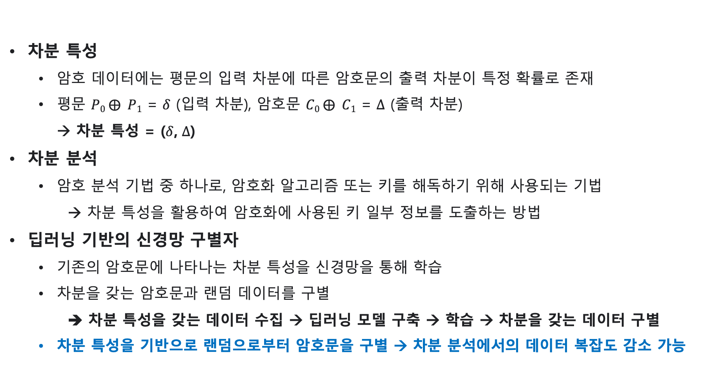
관련연구 – 차분 특성 및 신경망 구별자
차분 특성
암호 데이터에는 평문의 입력 차분에 따른 암호문의 출력 차분이 특정 확률로 존재
평문 $P0 ⨁ P1$ = $δ$ (입력 차분), 암호문 $C0 ⨁ C1$ = $∆$ (출력 차분) → 차분 특성 = ($δ$, $∆$)
차분 분석
암호 분석 기법 중 하나로, 암호화 알고리즘 또는 키를 해독하기 위해 사용되는 기법
→ 차분 특성을 활용하여 암호화에 사용된 키 일부 정보를 도출하는 방법
딥러닝 기반의 신경망 구별자
기존의 암호문에 나타나는 차분 특성을 신경망을 통해 학습
차분을 갖는 암호문과 랜덤 데이터를 구별
➔ 차분 특성을 갖는 데이터 수집 → 딥러닝 모델 구축 → 학습 → 차분을 갖는 데이터 구별
차분 특성을 기반으로 랜덤으로부터 암호문을 구별 → 차분 분석에서의 데이터 복잡도 감소 가능

Slide 5
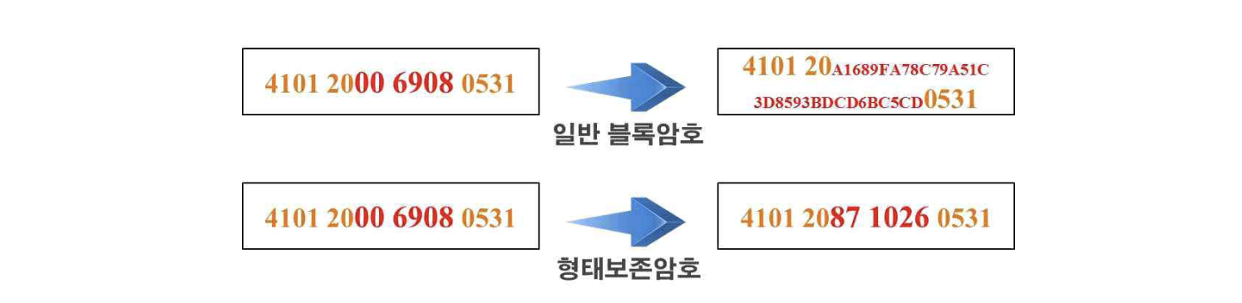
관련연구 - 형태보존암호
기존의 암호화 기법과 다르게 데이터를 암호화할 때 데이터의 형태나 구조를 보존할 수 있도록 함 → 평문과 암호문의 길이 및 형태(예: 알파벳, 숫자 등)가 동일 (17비트의 평문 → 17비트의 암호문)
종류
FF1, FF3, FEA 등
본 연구에서는 미국 NIST의 표준 형태보존 암호인 FF3를 사용

Slide 6
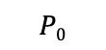
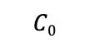
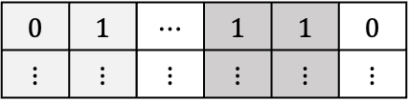
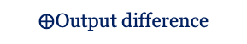
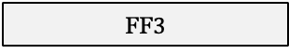
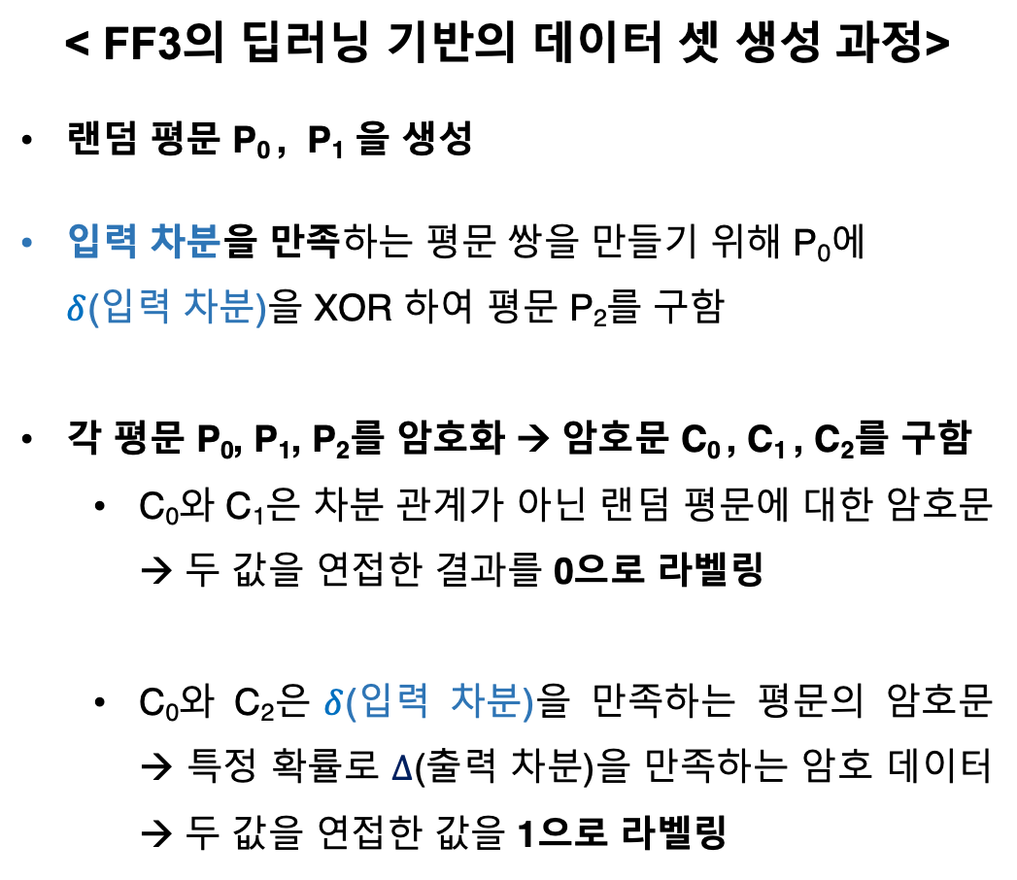
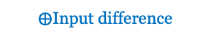
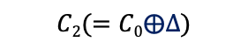
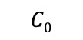
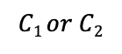
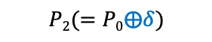
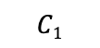
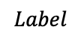
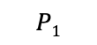
제안기법
< FF3의 딥러닝 기반의 데이터 셋 생성 과정>
랜덤 평문 P₀ , P₁ 을 생성
입력 차분을 만족하는 평문 쌍을 만들기 위해 P₀에 $δ$(입력 차분)을 XOR 하여 평문 P₂를 구함
각 평문 P₀, P₁, P₂를 암호화 → 암호문 C₀ , C₁ , C₂를 구함
C₀와 C₁은 차분 관계가 아닌 랜덤 평문에 대한 암호문→ 두 값을 연접한 결과를 0으로 라벨링
C₀와 C₂은 $δ$(입력 차분)을 만족하는 평문의 암호문 → 특정 확률로 $Δ$(출력 차분)을 만족하는 암호 데이터 → 두 값을 연접한 값을 1으로 라벨링
Random
$⨁$Input difference
$$P0$$
$$P1$$
$$P2(=P0⨁δ)$$
$$C0$$
$$C1 or C2$$
$$Label$$
FF$3$
$$0$$ | $$1$$ | $$⋯$$ | $$1$$ | $$1$$ | $$0$$
$$⋮$$ | $$⋮$$ | $$⋮$$ | $$⋮$$ | $$⋮$$ | $$⋮$$
$$C0$$
$$C1$$
$$C2(=C0⨁Δ)$$
Dataset
Random
$⨁$Output difference

Slide 7
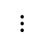
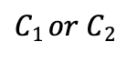
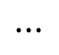
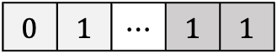
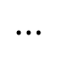
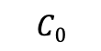
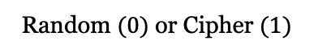
제안기법
< FF3의 딥러닝 기반의 모델 구성>
데이터 셋의 각 비트는 입력 레이어의 각 뉴런에 할당
출력 레이어에 sigmoid 활성화 함수 적용
0~1 사이의 값으로 예측
출력 값과 실제 정답 (0 또는 1)간의 손실 계산
랜덤 데이터 (Label 0)와 암호 데이터 (Label 1)
$$C0$$
$$C1 or C2$$
$$0$$ | $$1$$ | $$⋯$$ | $$1$$ | $$1$$
$$⋯$$
Input
$$⋮$$
$$⋯$$
Hidden
Output
Random $(0)$ or Cipher $(1)$
<. FF3 신경망 구별자의 구조 >

Slide 8
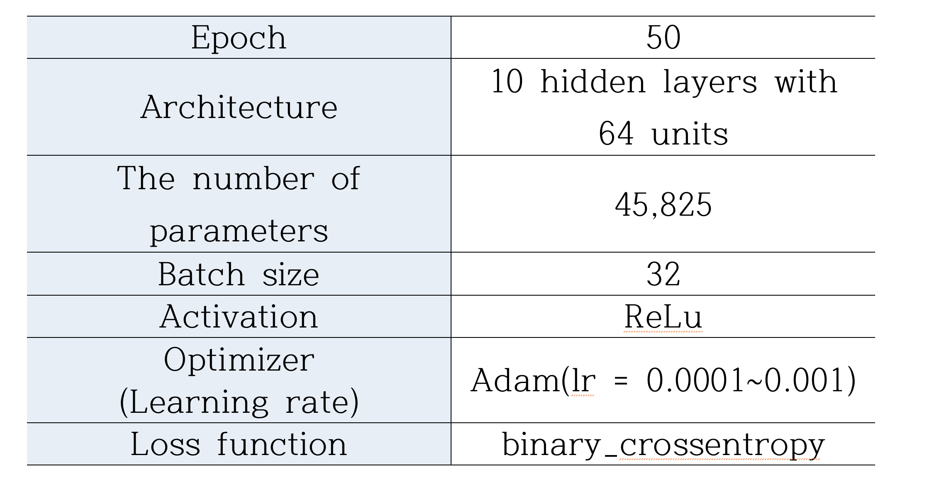
제안기법
< FF3의 딥러닝 기반의 모델 하이퍼파라미터>
차분을 갖는 데이터와 랜덤 데이터를 구별해야하므로 이진 분류를 수행 → “binary_crossentropy”를 손실함수 사용
최적화 함수는 Adam을 사용
더욱 정교한 학습을 진행하기 위해 학습률을 0.001 ~ 0.0001까지 감소시킴
< 신경망 구별자 모델의 하이퍼파라미터 >

Slide 9
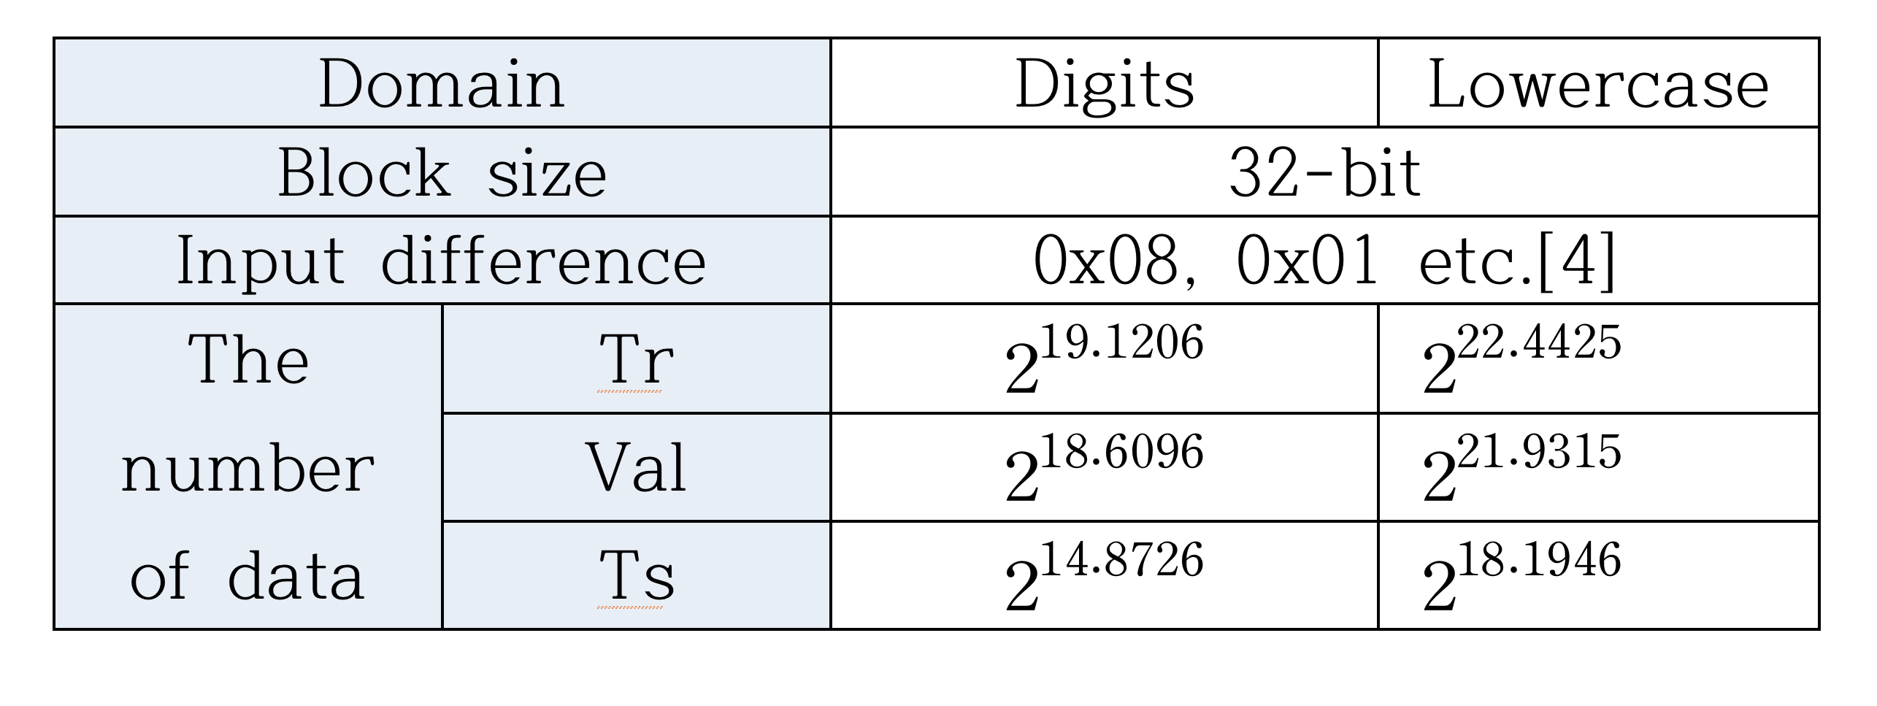
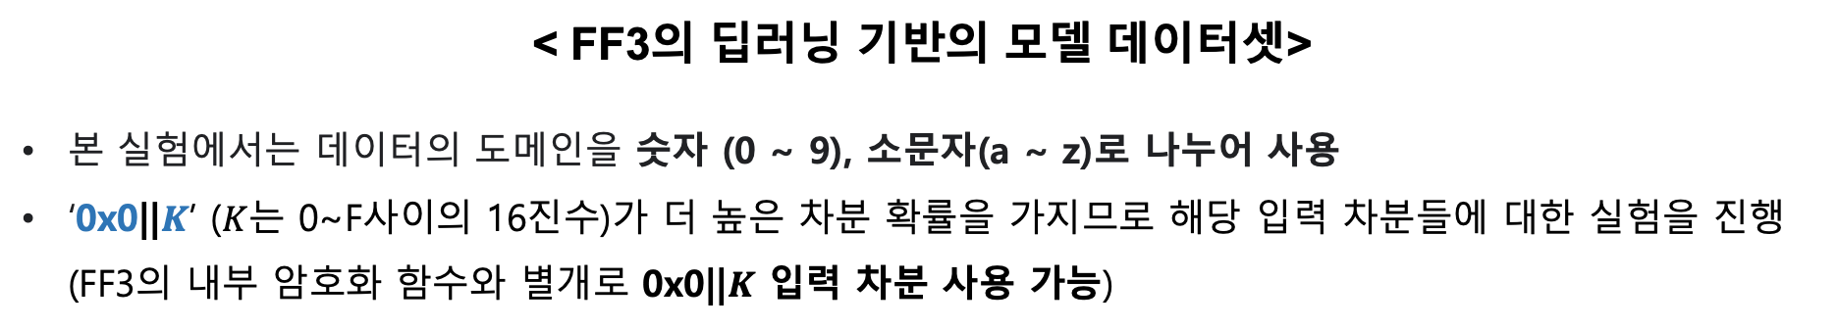
데이터 셋
< FF3의 딥러닝 기반의 모델 데이터셋>
본 실험에서는 데이터의 도메인을 숫자 (0 ~ 9), 소문자(a ~ z)로 나누어 사용
‘0x0||$K$’ ($K$는 0~F사이의 16진수)가 더 높은 차분 확률을 가지므로 해당 입력 차분들에 대한 실험을 진행 (FF3의 내부 암호화 함수와 별개로 0x0||$K$ 입력 차분 사용 가능)
< 데이터셋 >

Slide 10
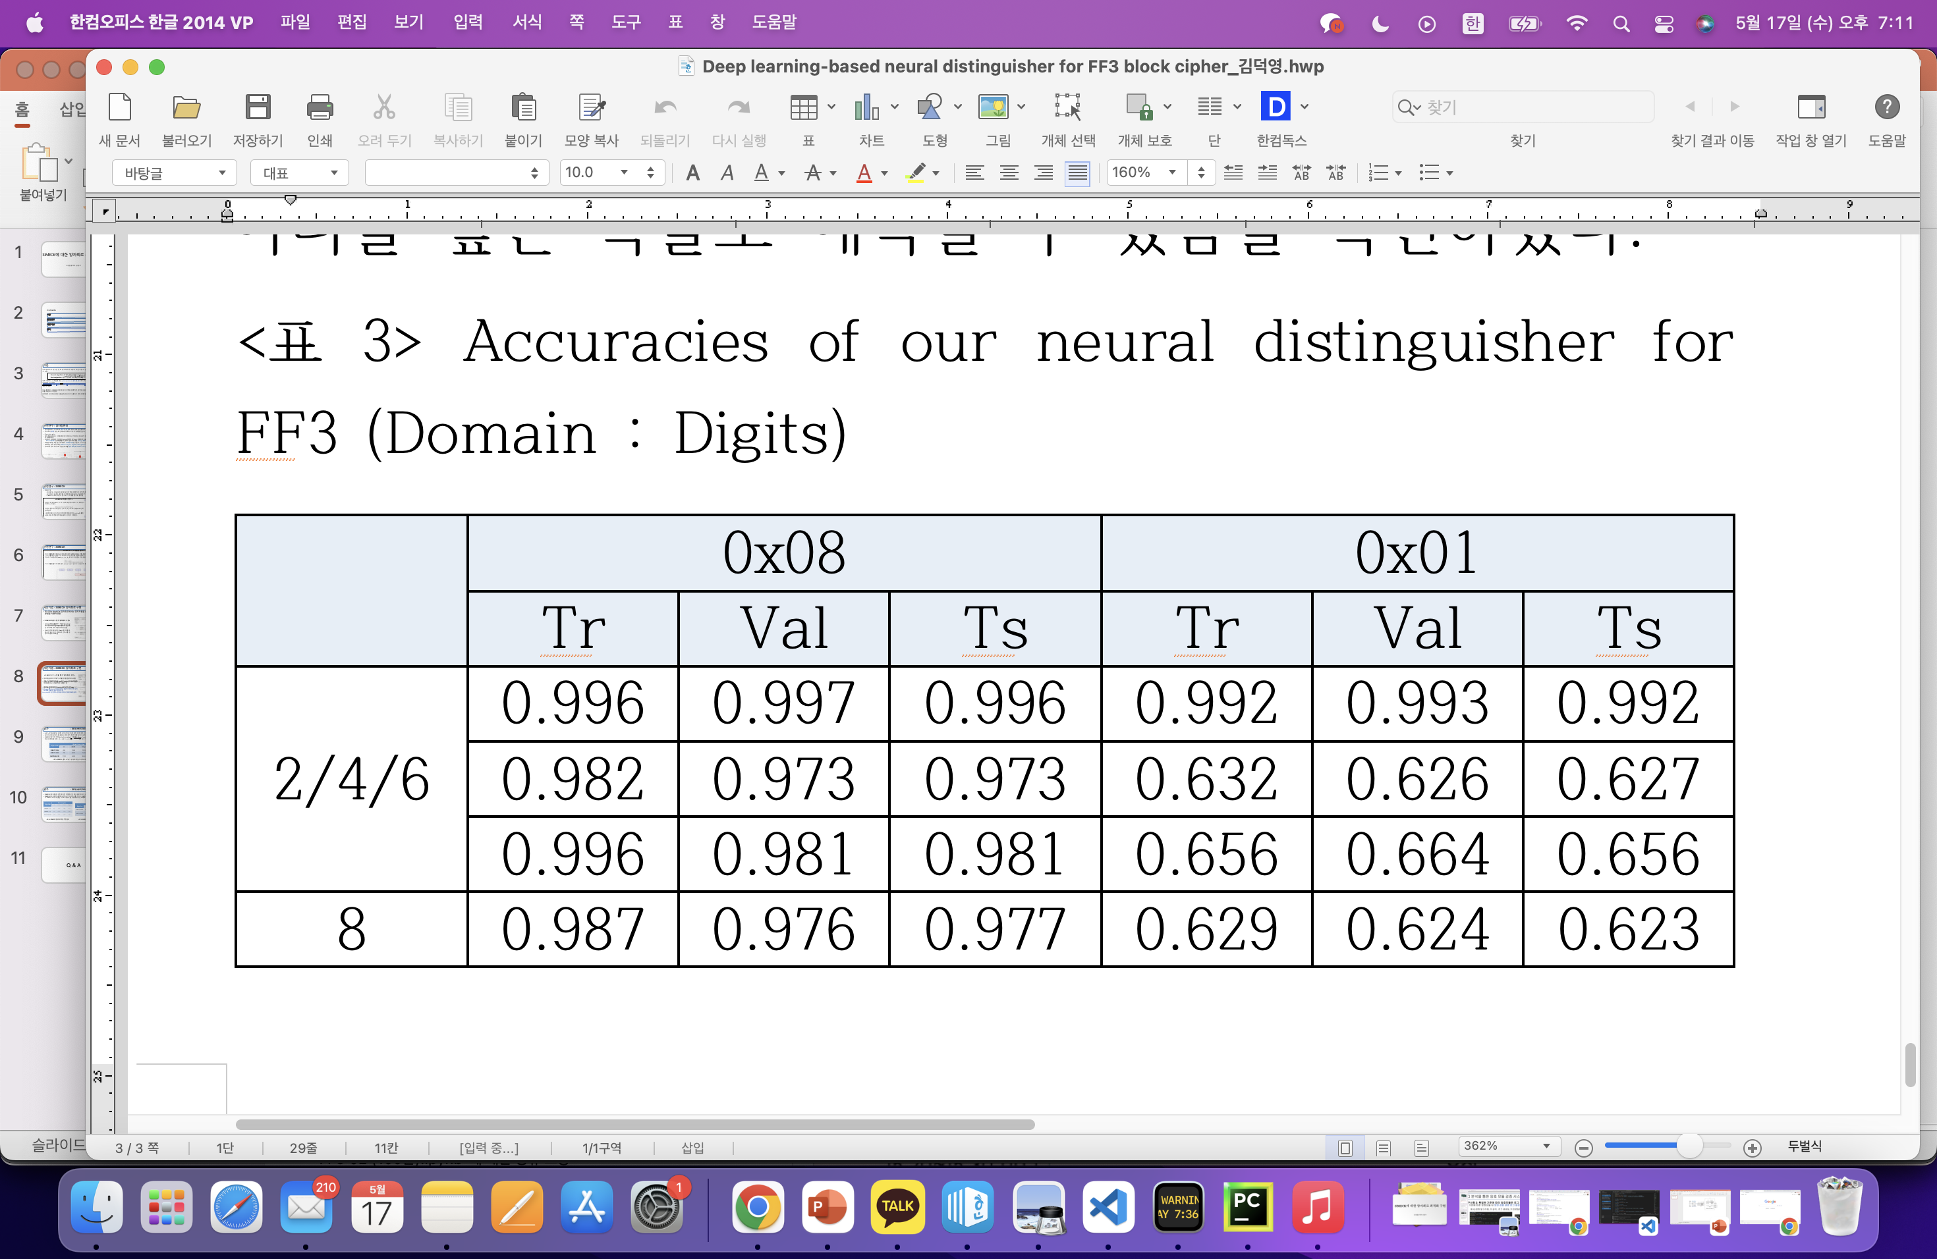
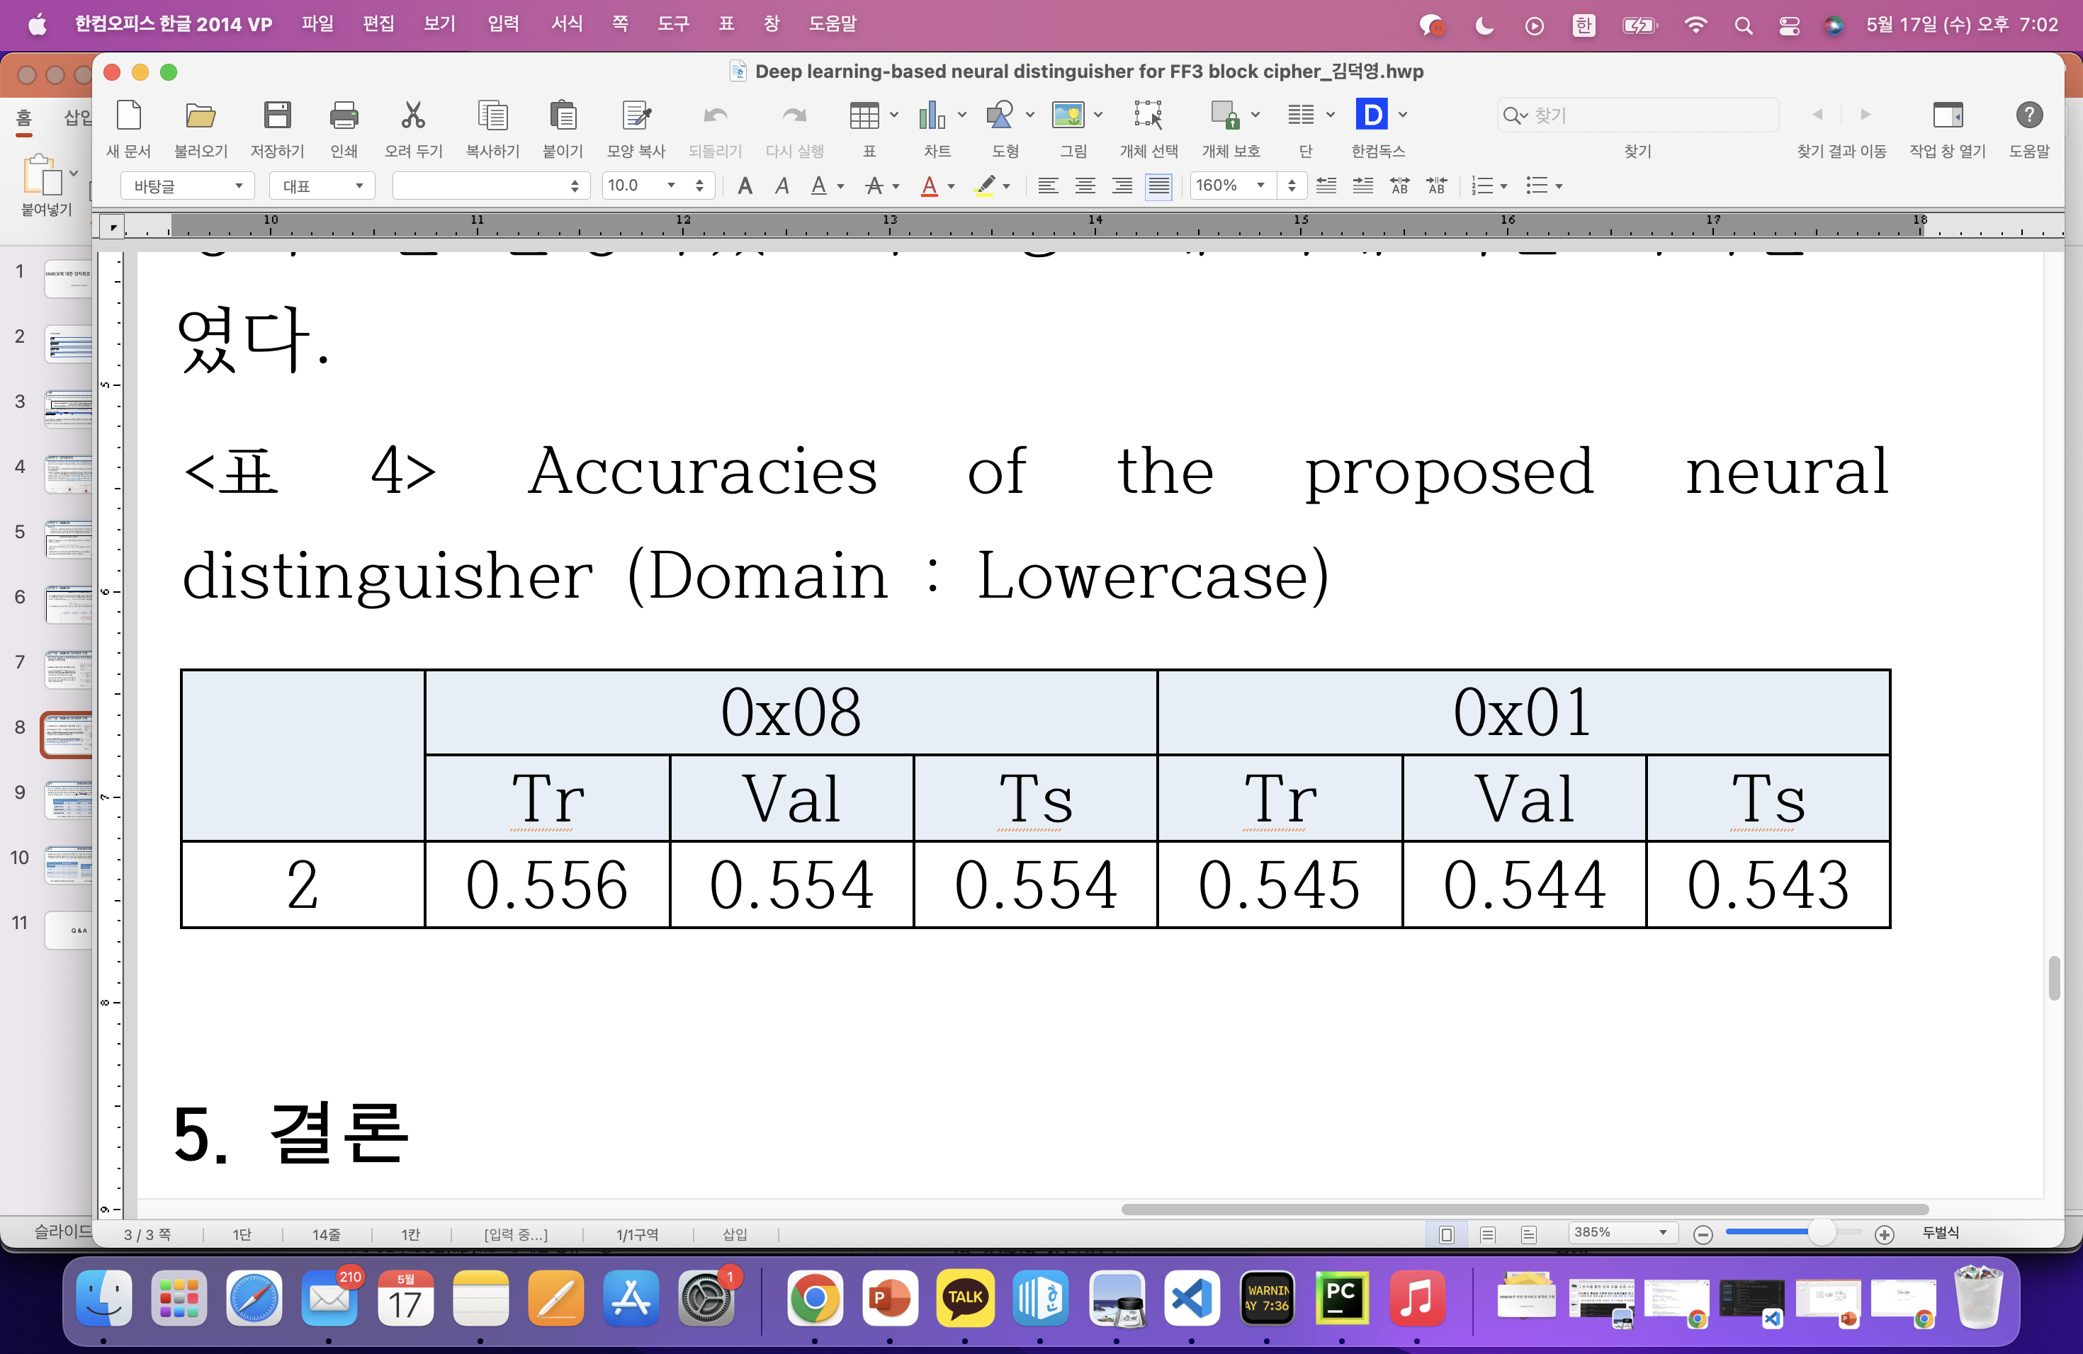
실험 결과
< FF3의 딥러닝 기반의 구별자 실험결과>
Digits
입력 차분 0x08에 대해 최대 8 라운드까지 구별 가능하며 0.98의 높은 정확도를 달성
입력차분 0x01을 사용 시 4라운드부터 확연한 차이 발생
Lowercase
평문 및 암호문의 경우의 수가 2²⁶으로 증가함에 따라 최대 2라운드까지 구별 가능
입력 차분 0x08에 대해 0.554의 정확도를 달성
0x08이 암호 데이터를 구별해내기에 좋은 차분임을 확인
<Digits>
<Lowercase>

Slide 11
결론
< FF3의 딥러닝 기반의 구별자 실험 최종 결론>
결론
형태보존암호인 FF3에 대한 최초의 딥러닝 기반 신경망 구별자를 제안
FF3에 대해 0x08 (입력 차분)을 사용할 때,
숫자 도메인에서 8라운드까지 0.98 이상의 정확도를 달성
소문자 도메인에서는 2라운드까지 0.554의 정확도로 구별 가능
향후 연구
또 다른 형태보존암호에 대한 신경망 구별자 구성
더 큰 도메인 및 높은 라운드에서도 동작 가능한 FF3 신경망 구별자를 구현 예정

